Slide 1
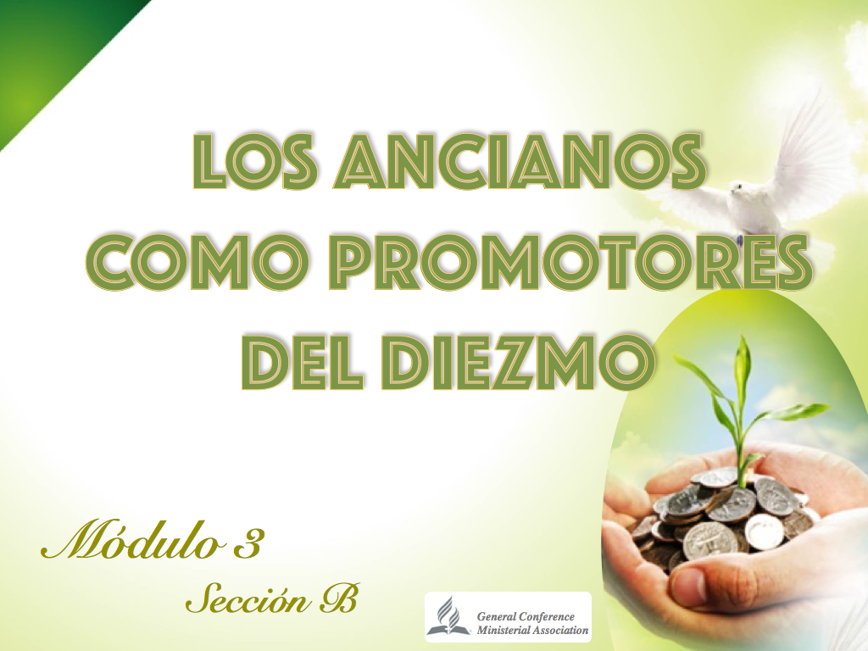

Slide 2

“Hay quienes reparten y les es añadido más; y hay quienes retienen más de lo que es justo, pero vienen a pobreza. El alma generosa será prosperada, y el que saciare, él también será prosperado”.
Proverbios 11:24-25

Slide 3
Es necesario que los ancianos le enseñen a la iglesia las diferentes facetas del diezmo y cómo prevenir algunos engaños modernos que el enemigo quiere introducir en el pueblo de Dios.
“El alma generosa será prosperada”.
Ibid.
El diezmo es un diez por ciento (10%), o sea, una décima parte de nuestras entradas o ganancias.

Slide 4

I. La pobreza no justifica la infidelidad

Slide 5
“Aun cuando la iglesia se componga mayormente de hermanos pobres, el asunto de la benevolencia sistemática debe explicarse cabalmente, y debe adoptarse el plan de todo corazón. Dios puede cumplir sus promesas. Sus recursos son infinitos, y él los emplea todos en el cumplimiento de su voluntad. Y cuando ve un fiel cumplimiento del deber en el pago del diezmo, a menudo, en su sabia Providencia, abre caminos para que aumenten los ingresos”.
OE 234

Slide 6
Es posible que alguien difunda la idea de que los pobres no deben devolver el diezmo debido al poco dinero que llega a sus manos.
Dios no pide cantidad; Dios pide fidelidad.
Si recibimos poco, el Señor sabe que devolveremos poco.
Si recibimos mucho, el Señor sabe que devolveremos mucho.
De lo recibido de la mano de Dios, de eso devolvemos.

Slide 7
Es más las nueve partes que nos quedan con la bendición de Dios, que quedarnos con todo y sin su bendición.
He aquí la promesa, “El alma generosa será prosperada, y el que saciare, él también será prosperado”.
Proverbios 11:25

Slide 8
“Casi todos los creyentes macedonios eran pobres en bienes de éste mundo, pero sus corazones rebosaban de amor a Dios y a su verdad y daban alegremente para el sostén del evangelio. La liberalidad de los conversos de Macedonia se presentaba como un ejemplo a las otras iglesias”.
CMC177

Slide 9
“Mejor es lo poco con el temor de Jehová que el gran tesoro donde hay turbación. Mejor es la comida de legumbres donde hay amor, que de buey engordado donde hay odio”.
Proverbios 15:16-17

Slide 10
II. El diezmo es eterno como la ley

Slide 11
El principio del diezmo fue establecido por el mismo Dios que instituyó los principios de la ley moral.
Por eso, su alcance es eterno, como eterno es su Autor.
No es una norma de origen humano, ni para cierto tiempo.
Es un principio de origen divino para todos los tiempos.

Slide 12
El principio del diezmo no ha cambiado ni cambiará.
Dios espera la misma obediencia con el diezmo que la que ofrecemos al observar los Diez Mandamientos.
No podemos ser celosos con el cumplimiento de los Diez Mandamientos y tratar de minimizar la importancia de ser fieles en la devolución de los diezmos.

Slide 13
“El sistema especial del diezmo se fundaba en un principio, que es tan duradero como la ley de Dios. Así también será una bendición para los que lo practiquen hasta el fin del tiempo’’.
1JT 385

Slide 14
“Dios da al hombre los nueve décimos mientras reclama un décimo para fines sagrados, así como dio al hombre seis días para su trabajo y se reservó el séptimo día para sí. Porque como el Sábado, el diezmo de las entradas es sagrado. Dios se lo ha reservado”.
1JT 374

Slide 15
III. La fidelidad da como resultado la prosperidad

Slide 16
Si somos fieles, podemos reclamar las promesas de Dios.
Si somos infieles, perdemos el privilegio de reclamar dichas promesas.
La fidelidad a Dios no trae pobreza; pero la infidelidad sí puede traer escasez.

Slide 17
Nadie quedará desamparado por devolver a Dios lo que es de Él.
Pero sí podemos atraer ruina sobre nosotros cuando nos quedamos con lo que le pertenece al Señor.

Slide 18
“Aquellas Iglesias que son más sistemáticas y generosas en sostener la causa de Dios, son las más prósperas espiritualmente”.
1JT 385

Slide 19
“Los que están reteniendo egoístamente sus recursos, no necesitan sorprenderse si la mano de Dios los dispersa. Lo que debieron haber dedicado al progreso de la obra y la causa de Dios, pero que retuvieron, puede ser confiado a un hijo pródigo que lo despilfarrará.

Slide 20
Un hermoso caballo, orgullo de un corazón vano, puede ser encontrado muerto en el establo. Ocasionalmente puede morir una vaca. Pueden producirse pérdidas de frutas y otras cosechas. Dios puede dispersar los recursos que prestó a sus administradores, si éstos se niegan a usarlos para su gloria.

Slide 21
Vi que algunos no tendrán quizás ninguna de éstas pérdidas para recordarles cuan remisos han sido en cuanto a su deber, pero sus casos son, tal vez, más desesperados”.
3JT 80

Slide 22
IV. Recomendaciones finales

Slide 23
Los ancianos necesitan enseñarle a la iglesia, entre otras cosas, lo siguiente:
Dar a Dios el primer lugar en la vida.
Lo primero que se debe hacer es sacar la parte del Señor, el diezmo.

Slide 24
No usar el diezmo para beneficios personales aunque se piense devolver más tarde.
Recordar que el compromiso de mayordomía con Dios termina cuando se devuelve el diezmo.
Ser consciente que el diezmo no es propio, es de Dios.

Slide 25
Lo que Dios mira no es la cantidad; Dios mira la fidelidad.
La fidelidad a Dios trae abundancia de bendiciones espirituales.
Bendiciones materiales: “Y cuando [Dios] ve un fiel cumplimiento del deber en el pago del diezmo, a menudo, en su sabia Providencia, abre caminos para que aumenten los ingresos”.
OE 234

Slide 26
Conclusión
“El que proclama el mensaje de misericordia a los hombres caídos tiene también otra obra que hacer, a saber, la de presentar a la gente el deber de sostener la obra de Dios con sus recursos.

Slide 27
Debe enseñarles que una porción de sus recursos pertenece a Dios y ha de ser dedicada de una manera sagrada a su obra”.
OE 236

